Slide 1

Внеурочное занятие для учащихся 1-2 классов.
Выполнила учитель
начальных классов
МАОУ Останкинской СШ
Аникина Светлана Борисовна

Slide 2

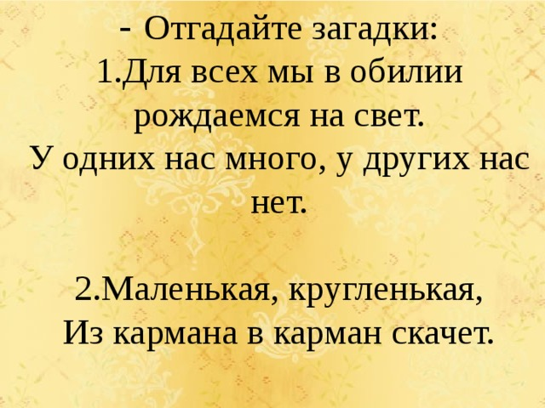
Отгадайте загадки:

Slide 3
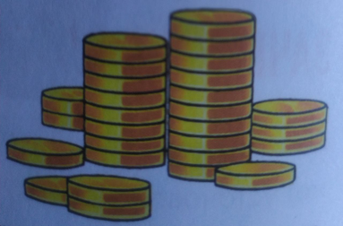


Slide 4
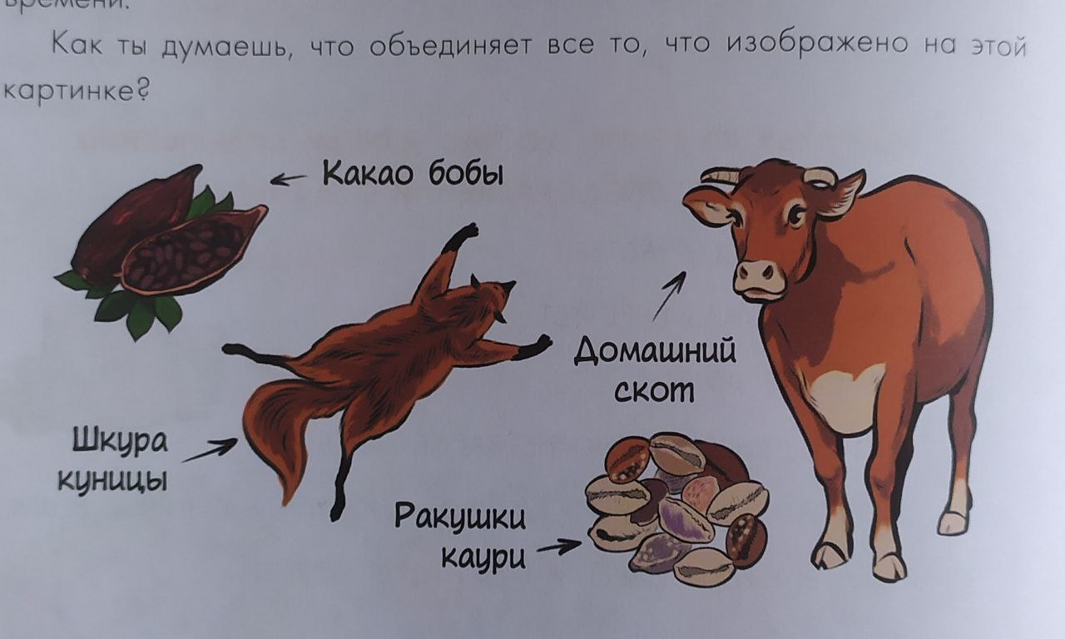

Slide 5
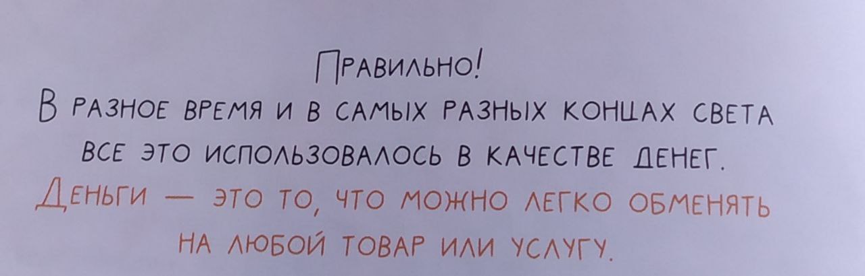

Slide 6
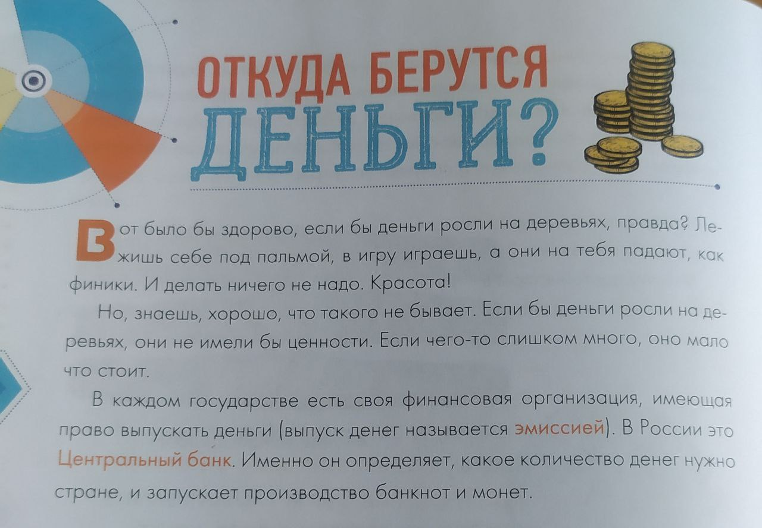

Slide 7
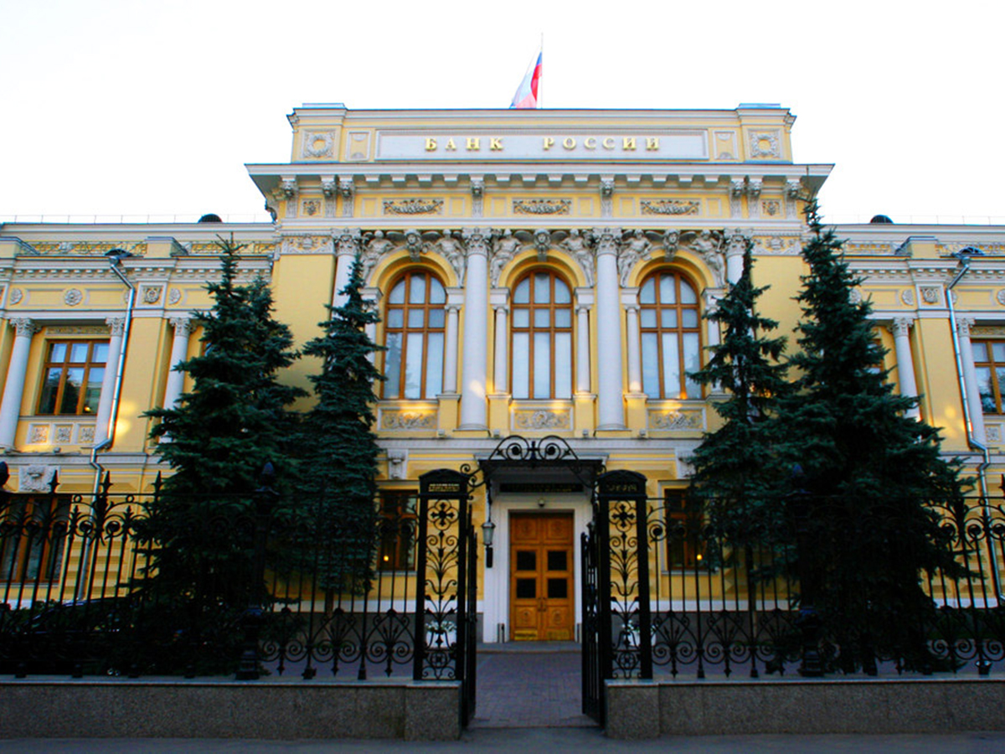
Центральный банк России.

Slide 8
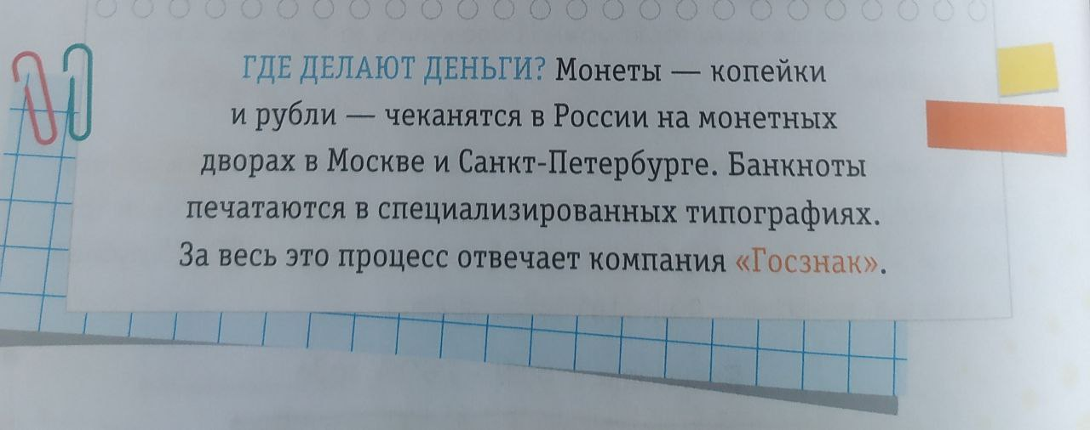

Slide 9
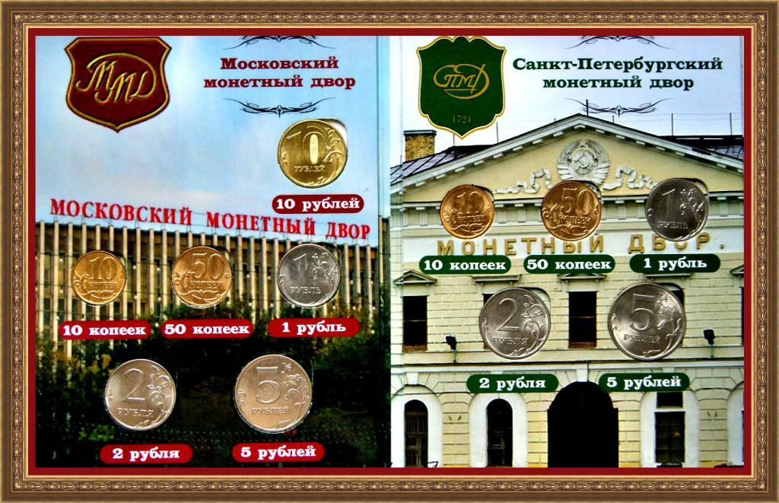

Slide 10
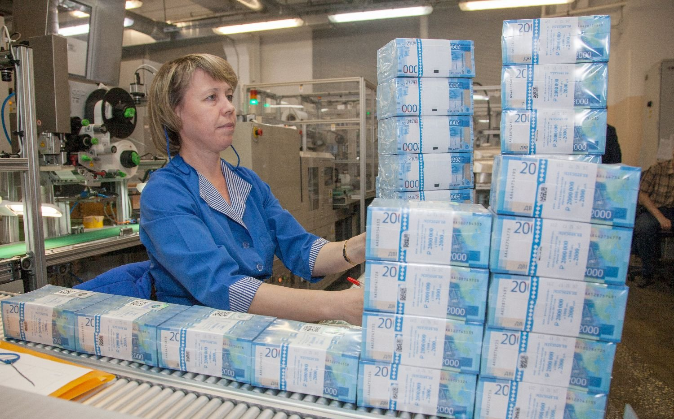
Типография «Госзнак» в Москве.

Slide 11

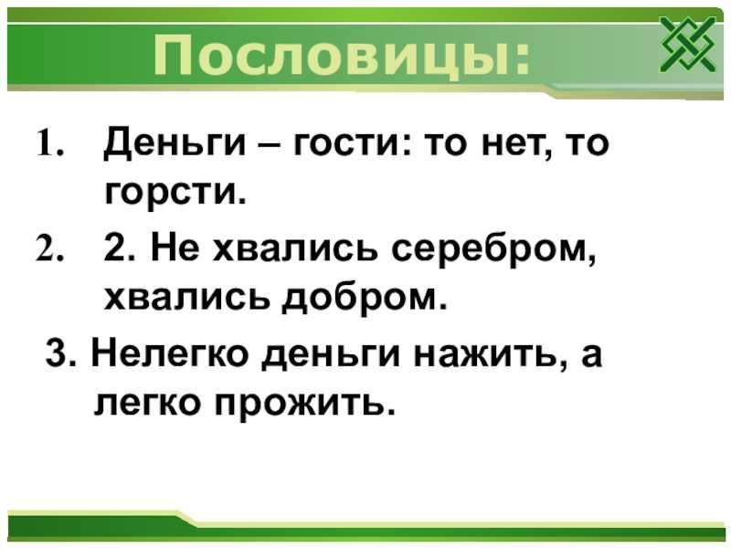

Slide 12
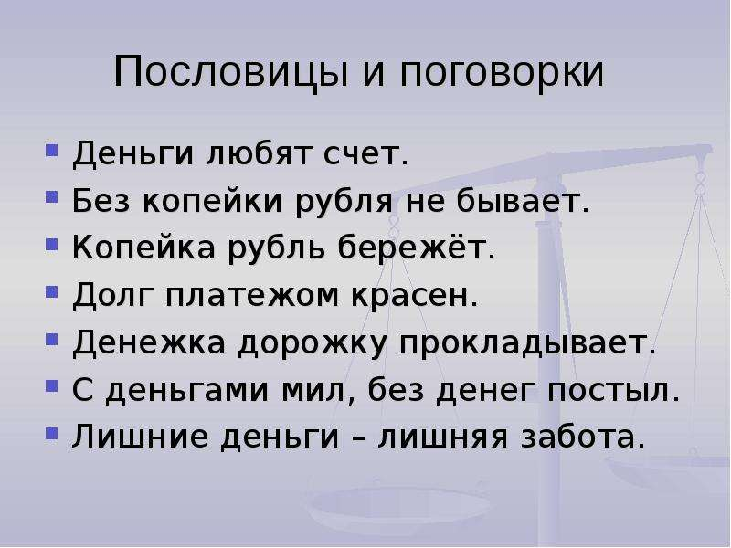

Slide 13
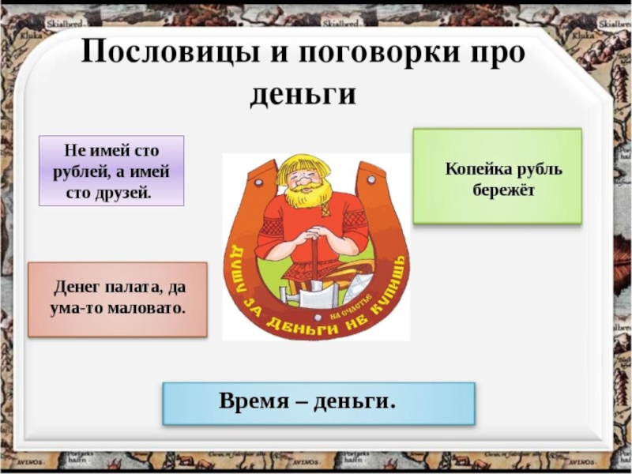

Slide 14
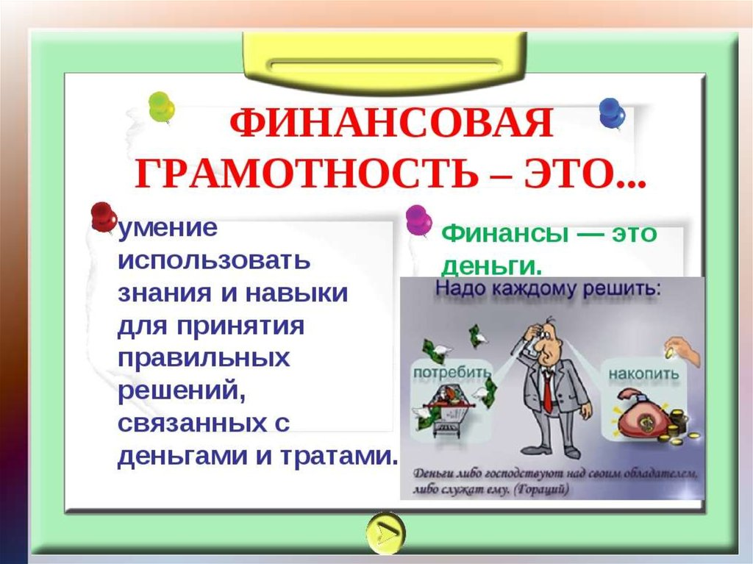

Slide 15


Slide 16


Slide 17


Slide 18
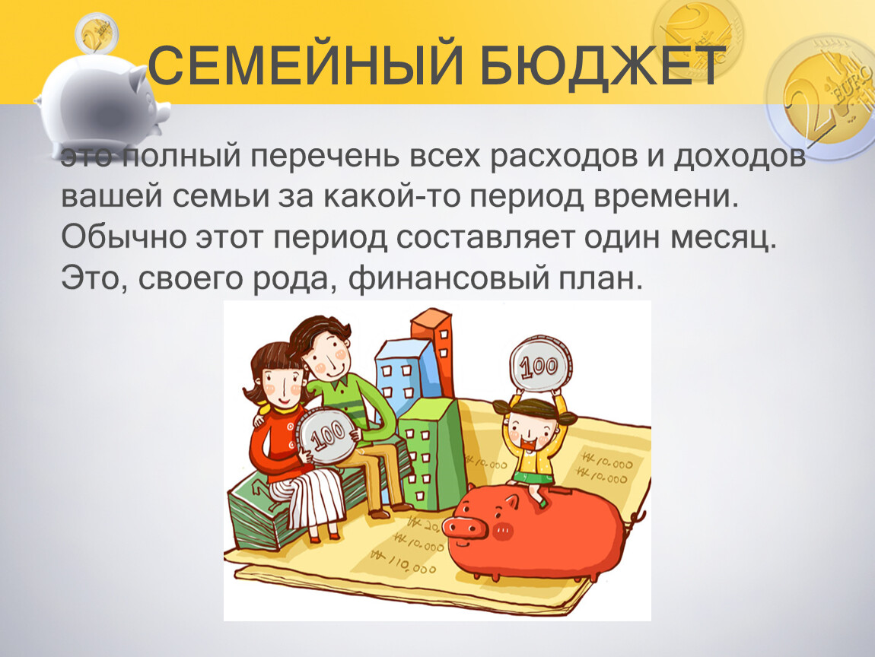

Slide 19
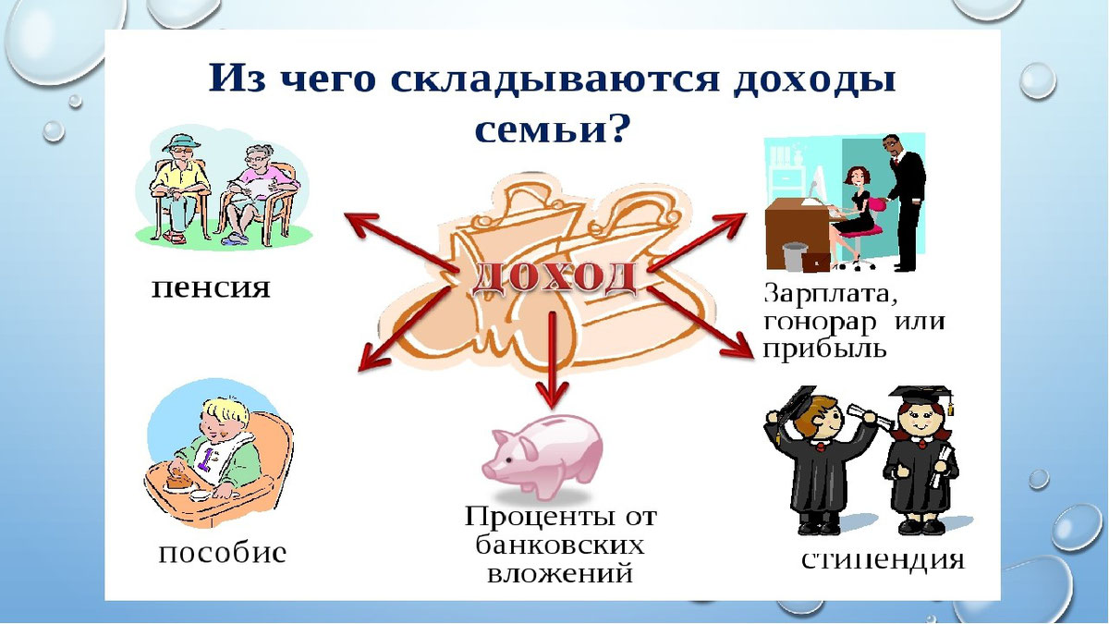

Slide 20
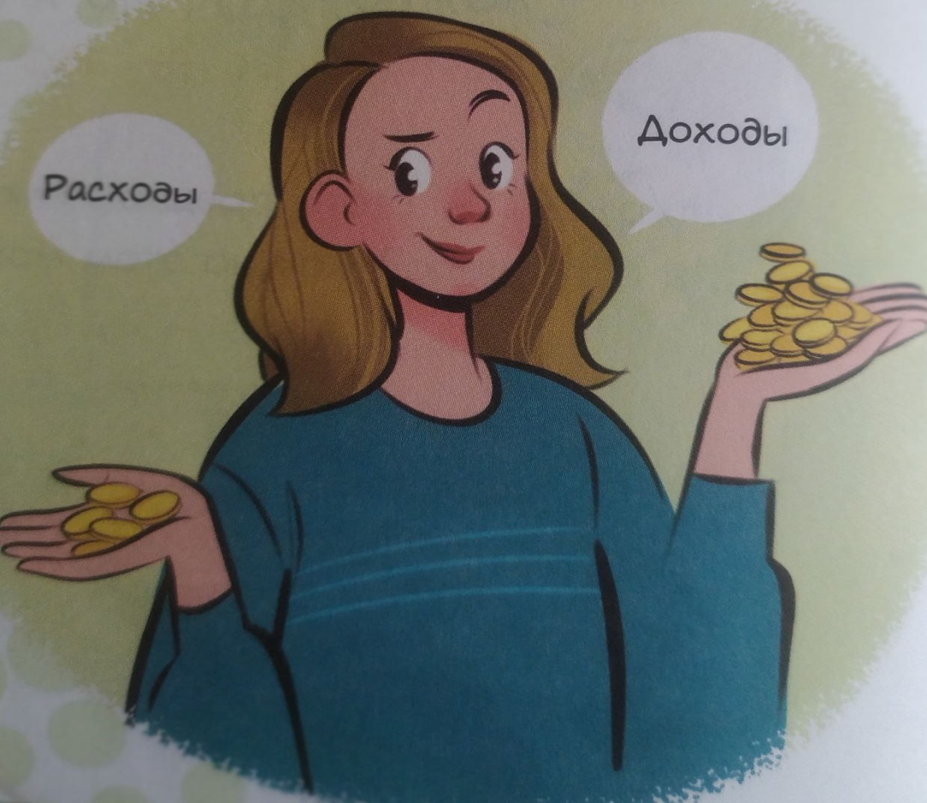
Доходы должны превышать расходы.

Slide 21


Slide 22
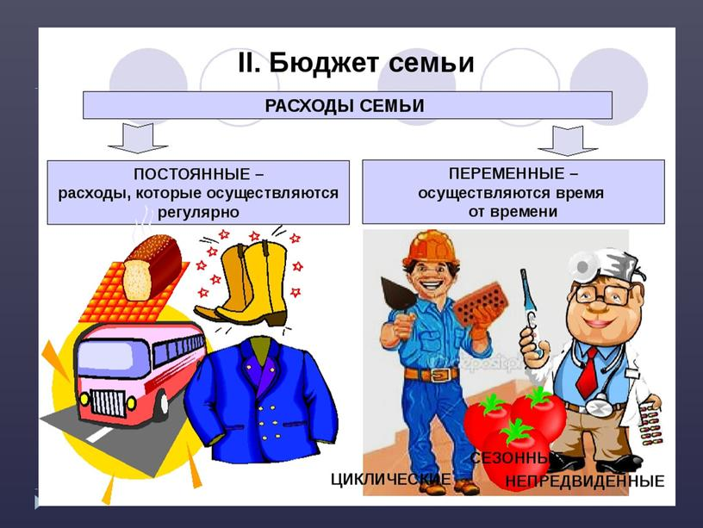

Slide 23
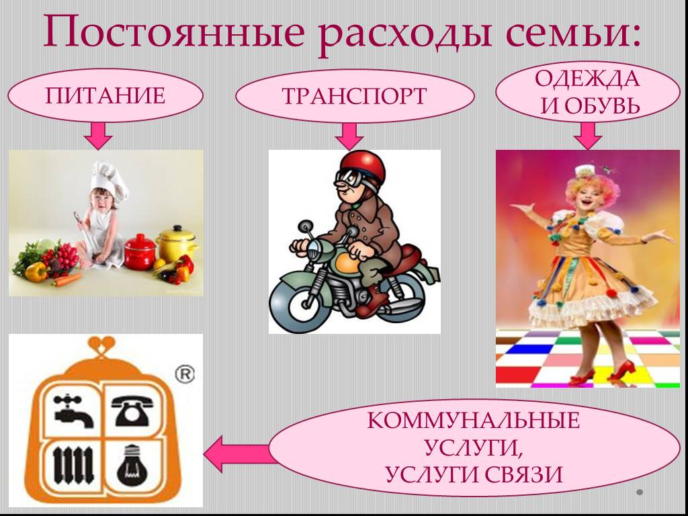

Slide 24
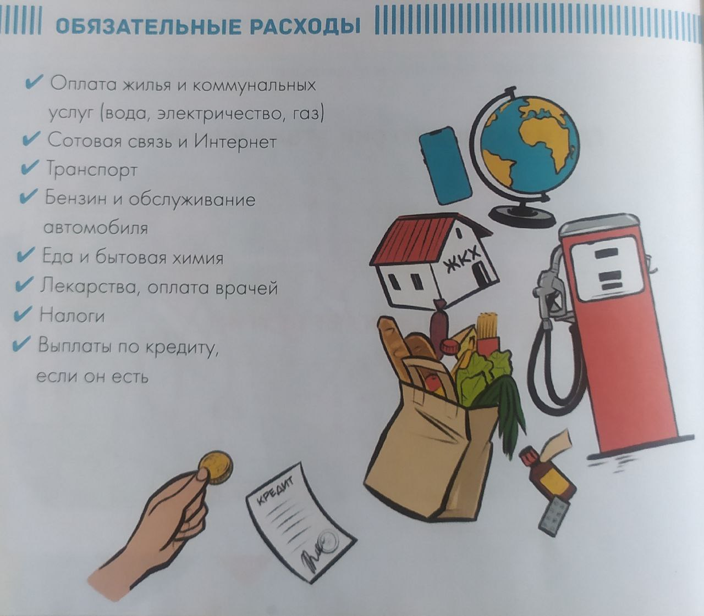

Slide 25
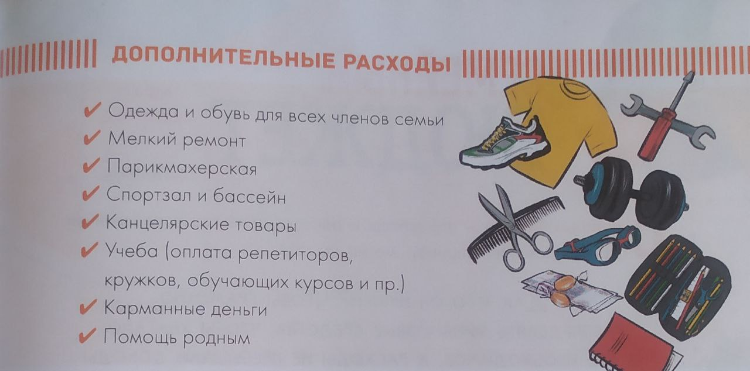

Slide 26
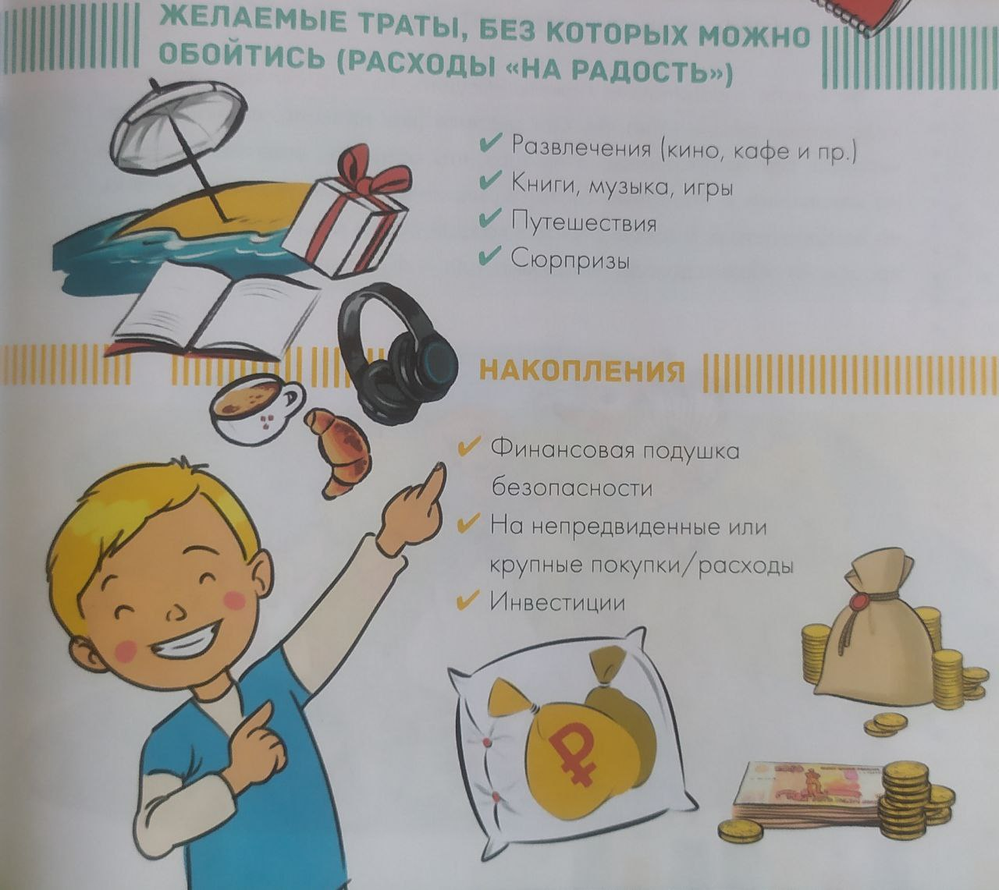

Slide 27
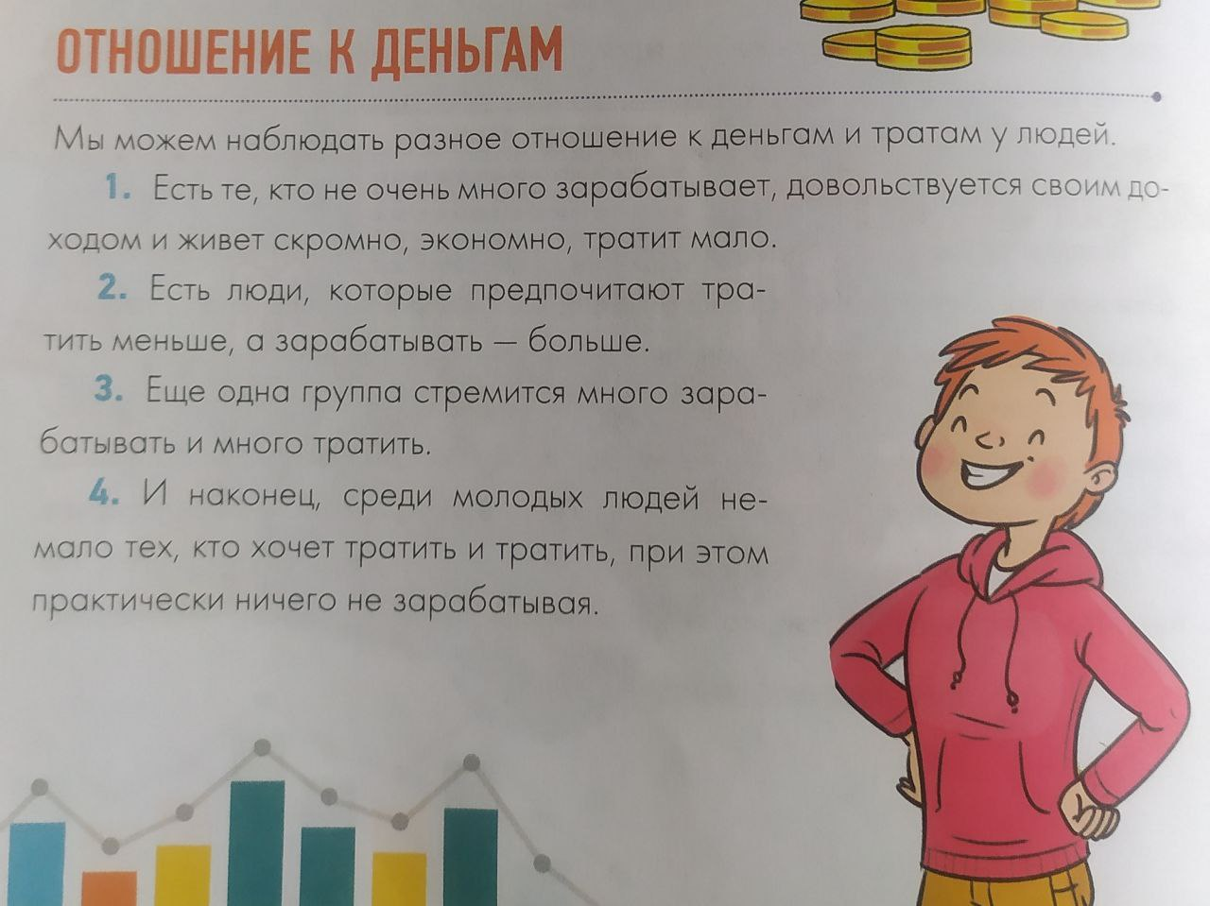

Slide 28
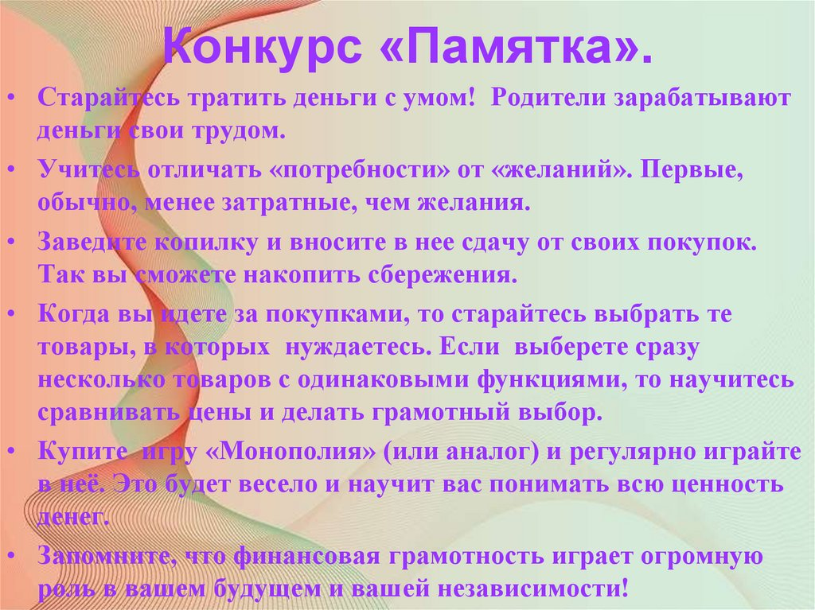

Slide 29

Физкультминутка

Slide 30



Slide 31
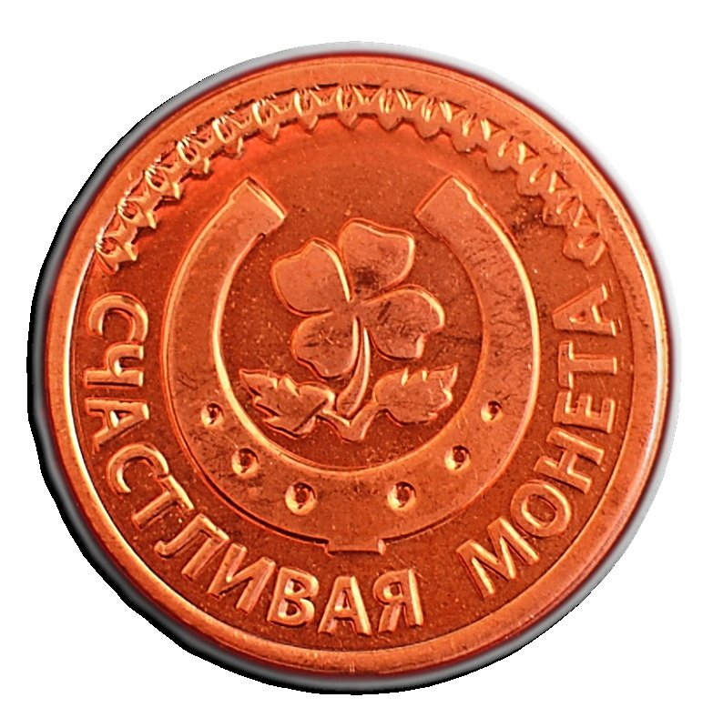
- Ребята, а теперь проверим ваши знания по финансовой грамотности. Проведём викторину. Вы работаете самостоятельно, ответ записывайте в бланке ответов. За каждый правильный ответ вам – счастливая монетка.

Slide 32
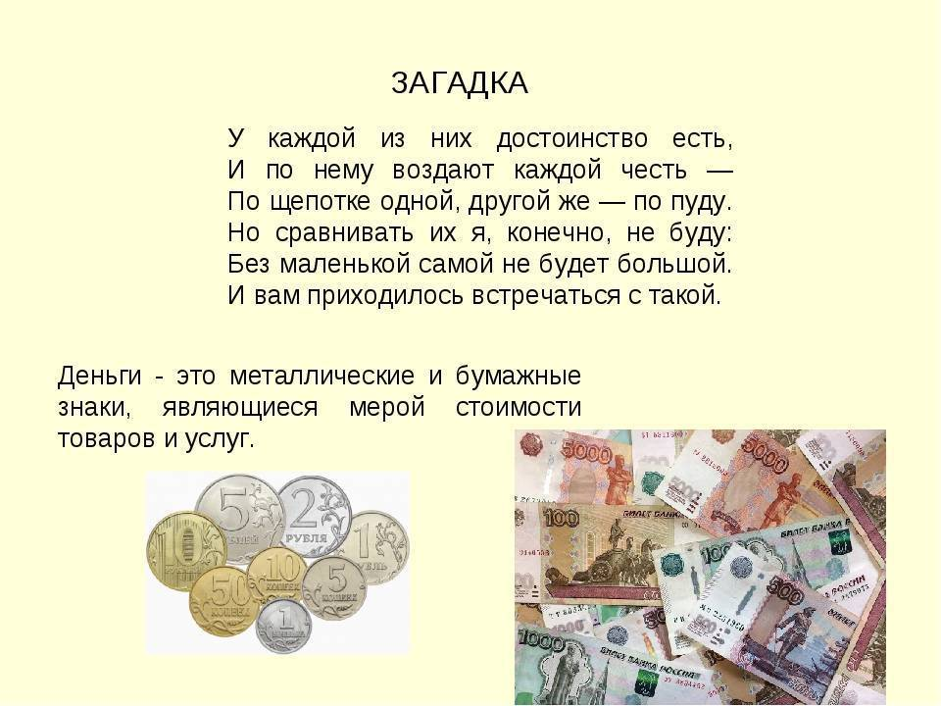

1. Отгадай загадки.

Slide 33

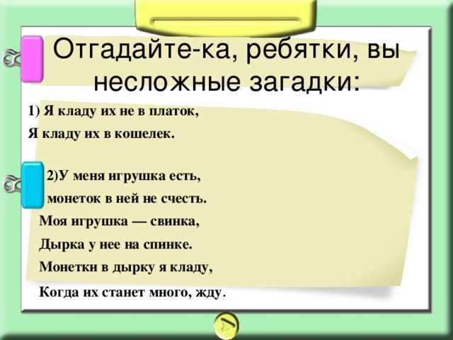


Slide 34
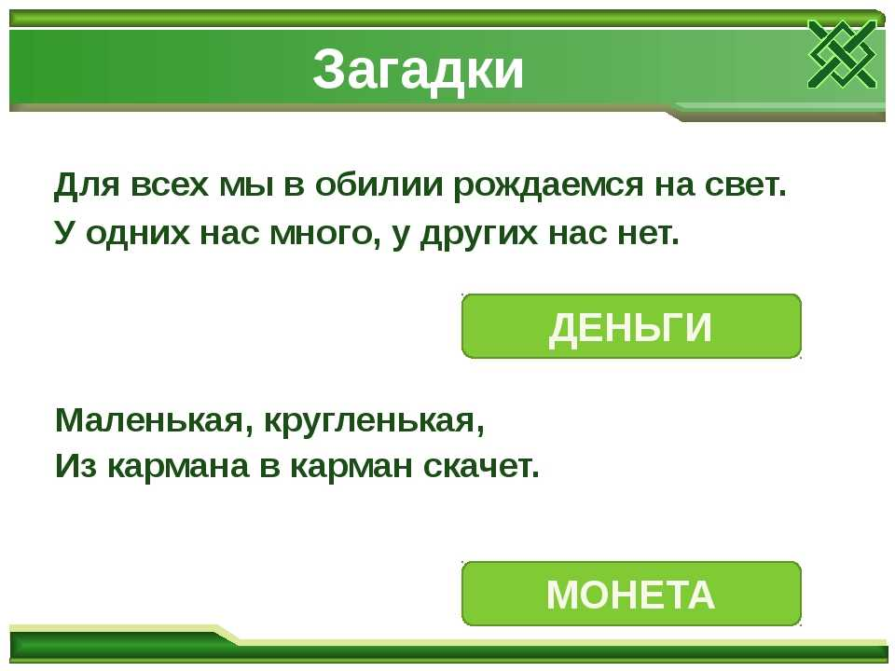
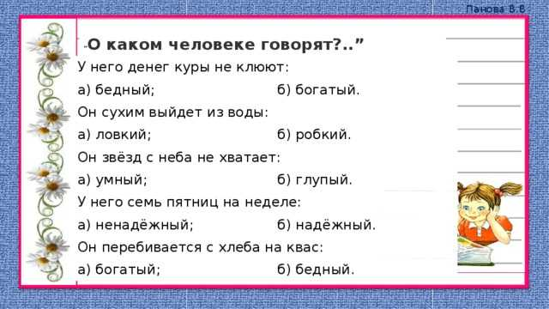

Slide 35

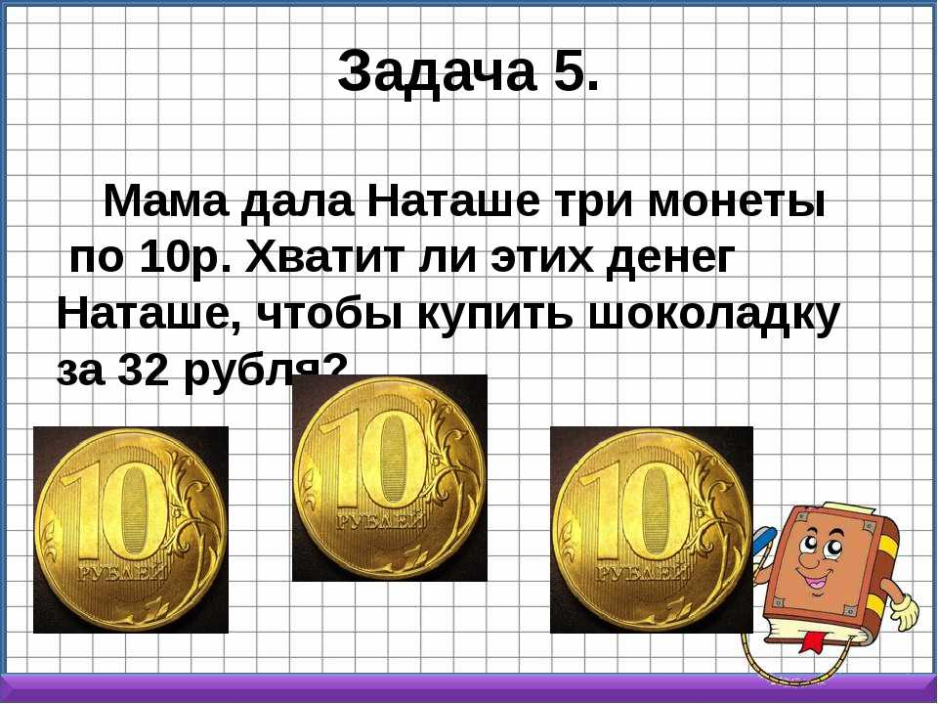
2.Математические задачи.

Slide 36
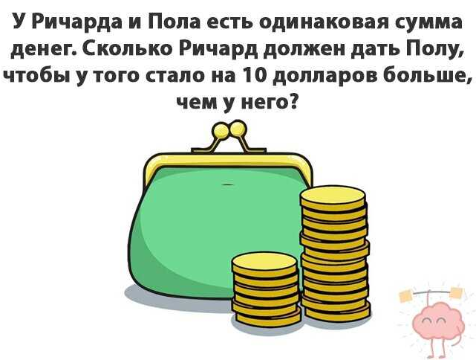


Slide 37
3.«Начало – конец»
1. Деньги – гости: то нет, …. ума маловато.
2. Не хвались серебром, хвались …. рубль берёжёт.
3. Деньги любят ….
добром.
4. Копейка …. счёт.
5. Денег палата, да …. то горсти.

Slide 38
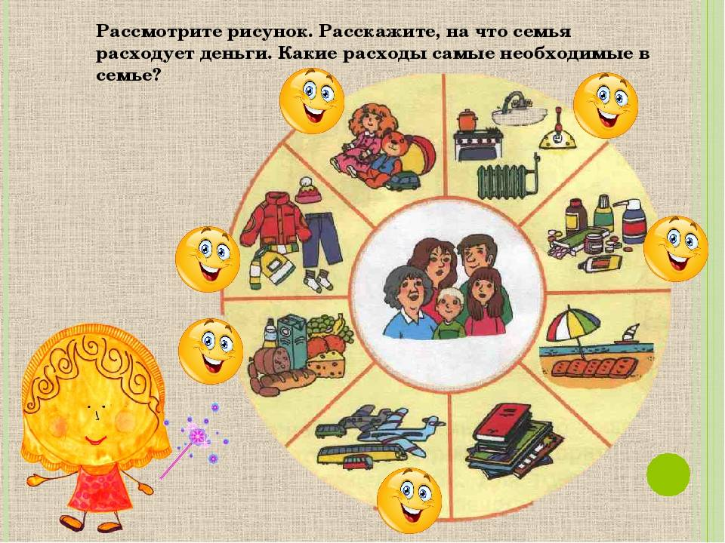
4 задание.

Slide 39
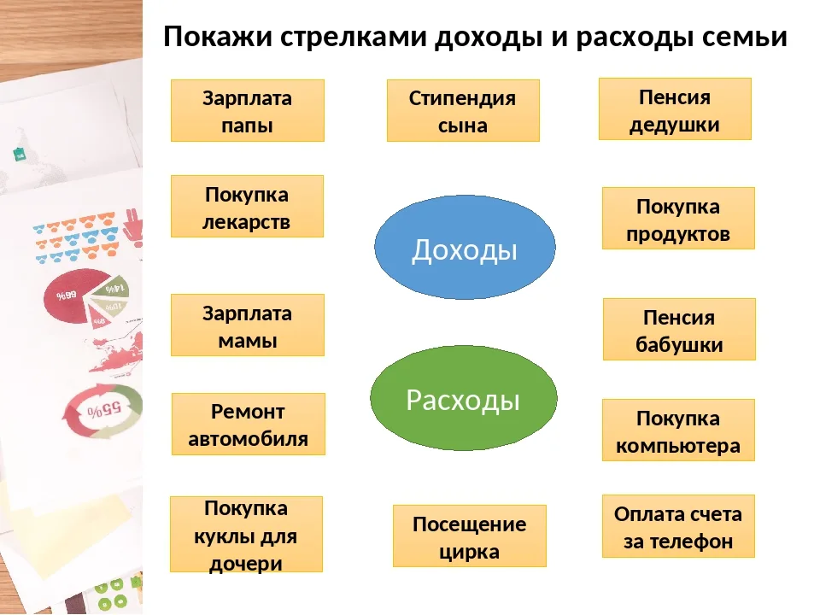
5 задание.
Назови доходы и расходы.

Slide 40
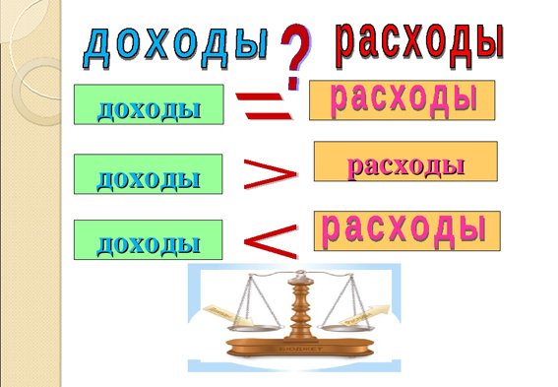
6 задание.
Соотнеси доходы и расходы.

Slide 41
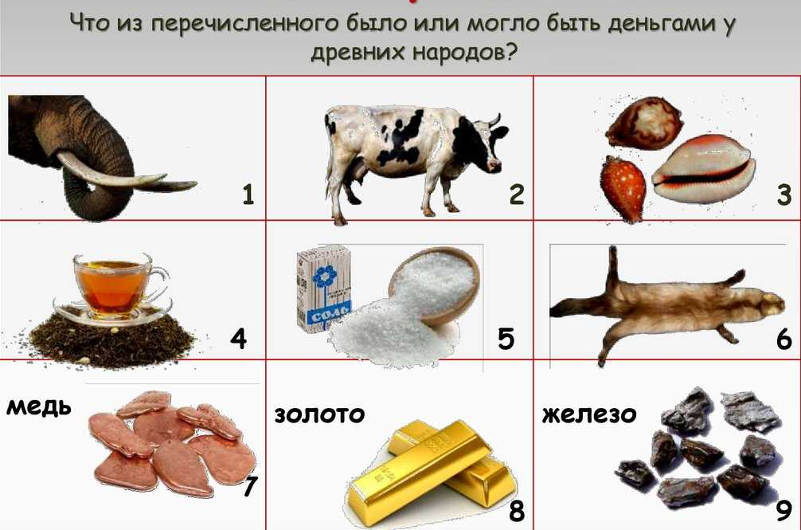
7 задание.

Slide 42
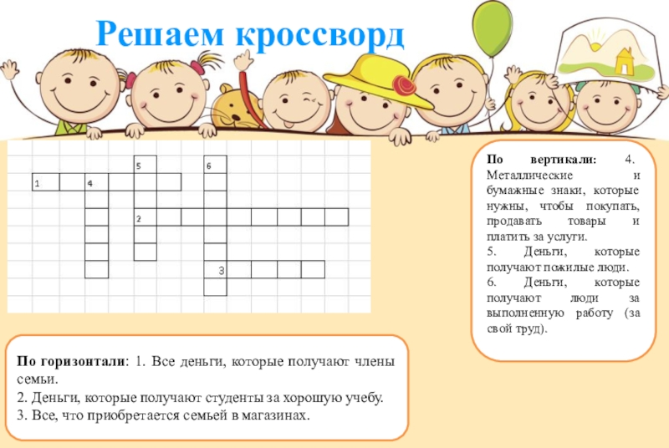
8 задание.

Slide 43
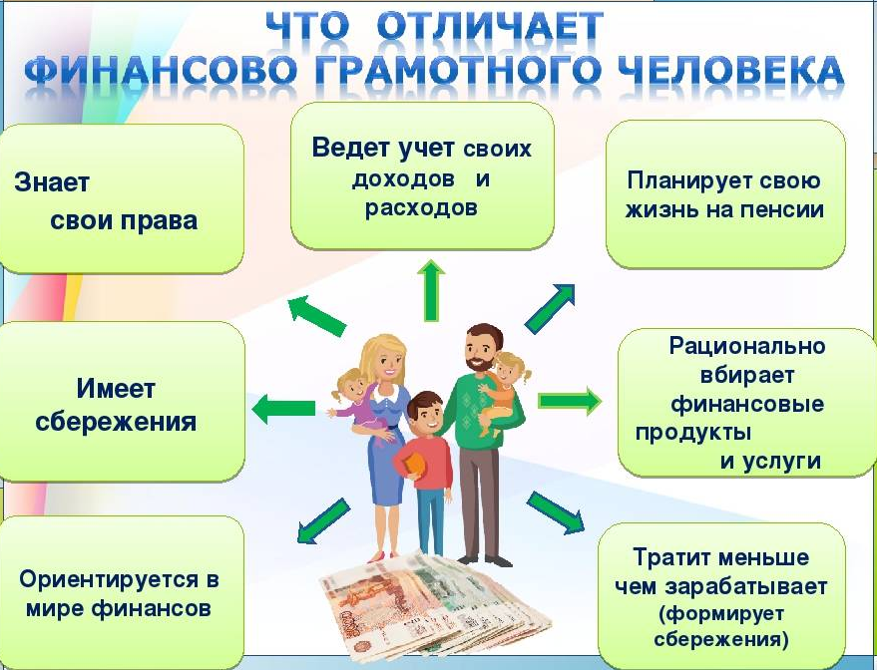

Slide 44


